Slide 1
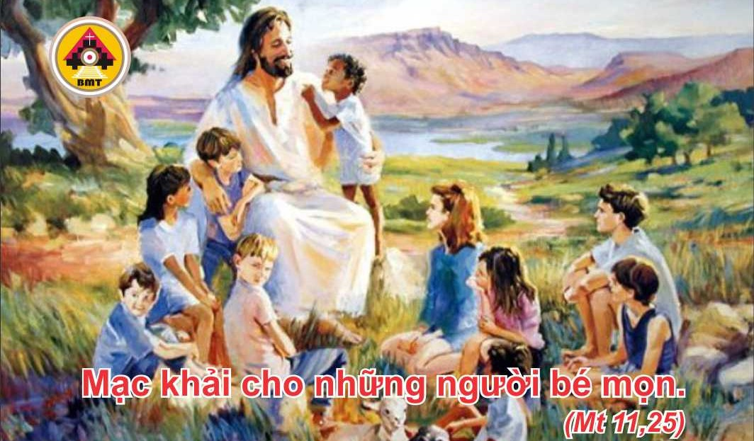

THỨ TƯ TUẦN XV THƯỜNG NIÊN C

Slide 2

Phần tôi, nhờ công chính, tôi sẽ được nhìn thấy thánh nhan Chúa, tôi sẽ được no thoả khi Chúa tỏ bầy sự vinh quang của Chúa
Ca nhập lễ

Slide 3

Bài Đọc 1: Xh 3, 1-6. 9-12
“Chúa hiện ra trong ngọn lửa cháy từ giữa bụi gai”.
Trích sách Xuất Hành

Slide 4
Ðáp: Chúa là Ðấng từ bi và hay thương xót
Đáp Ca:
Tv 102, 1-2. 3-4. 6-7

Slide 5
Alleluia, alleluia! – Ước chi hôm nay các bạn nghe tiếng Chúa và đừng cứng lòng. –Alleluia.

Slide 6
Phúc Âm: Mt 11, 25-27

Slide 7


Slide 8
Đến như chim sẻ còn kiếm được nhà, và chim nhạn tìm ra tổ ấm, để làm nơi ấp ủ con mình, cạnh bàn thờ Chúa, ôi Chúa thiên binh. Ôi đại vương và Thiên Chúa tôi. Phúc cho những ai trú ngụ nơi nhà Chúa, họ sẽ ca tụng Chúa tới muôn đời.
Ca hiệp lễ

Slide 9
Ca Kết Lễ

Slide 10
THỨ TƯ TUẦN XV THƯỜNG NIÊN C

